Slide 1
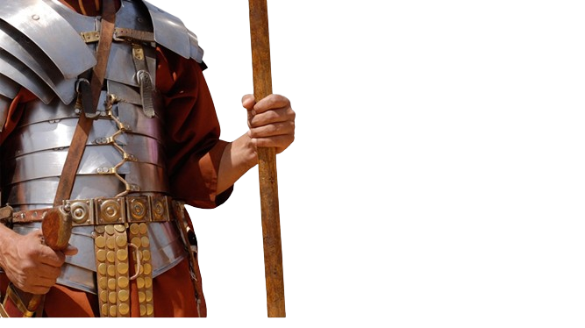
BATALHA ESPIRITUAL
VENCENDO A
A ESTRUTURA DO EXÉRCITO DE SATANÁS
18

Slide 2
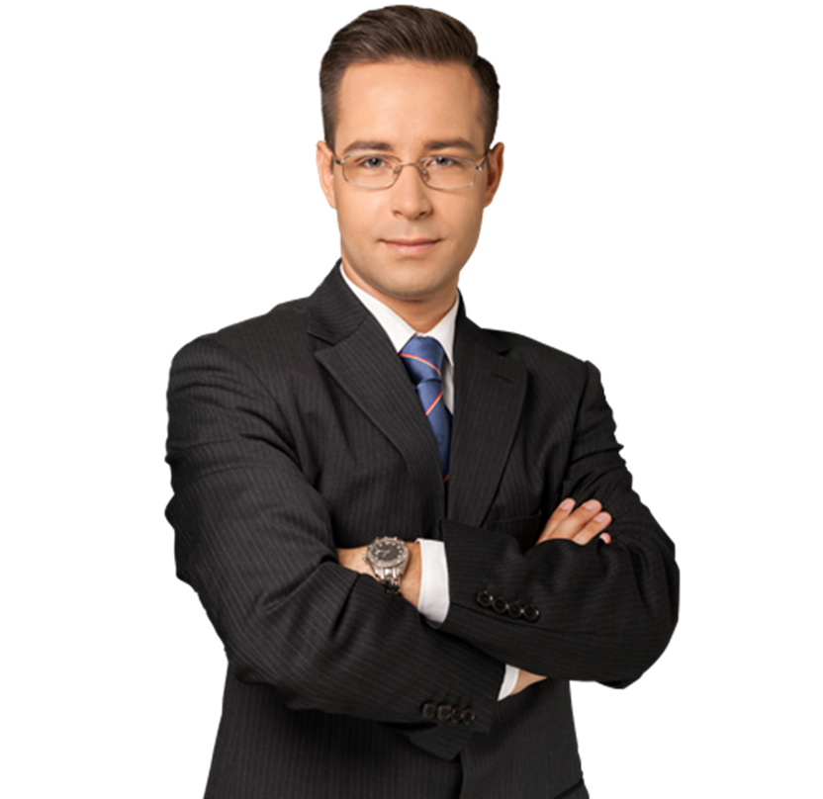
SATANÁS E OS DEMÔNIOS FORMAM UM EXÉRCITO ORGANIZADO
Ao ser expulso do céu, Lúcifer levou com ele muitos anjos rebeldes, que são os demônios. Esses seres espirituais se organizaram para prejudicar a humanidade. A vida cristã é uma batalha constante contra um exército poderoso e maligno. Entretanto, o Senhor nos tem prometido a vitória.

Slide 3
O QUE A BÍBLIA DIZ?
“Pois também eu te digo que tu és Pedro, e sobre esta pedra edificarei a minha igreja, e as portas do inferno não prevalecerão contra ela” (Mt 16.18).

Slide 4
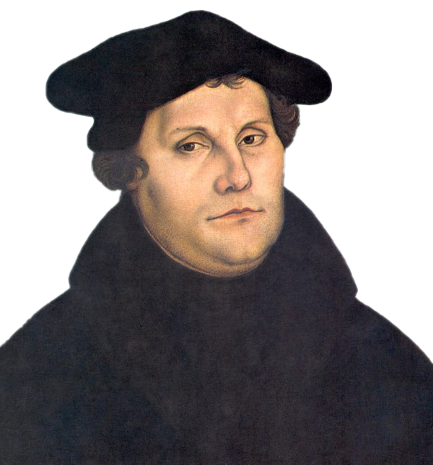
“Se nos quisessem devorar demônios não contados, não nos podiam assustar, nem somos derrotados. O grande acusador dos servos do Senhor já condenado está, vencido cairá por uma só palavra” (Martinho Lutero).

Slide 5
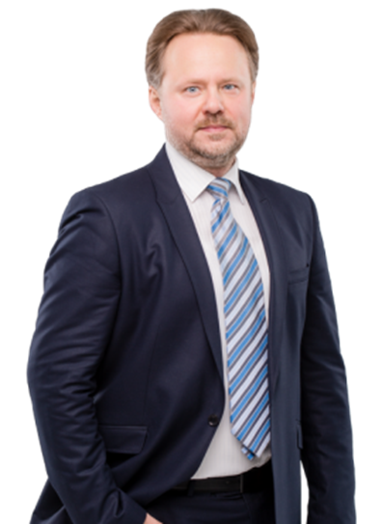
PRECISAMOS CONHECER A ESTRUTURA DO REINO DAS TREVAS
Todo exército deve conhecer a formação e as táticas do seu inimigo a fim de sobrepujá-lo no campo de batalha. Saber como o exército de Satanás está estruturado nos ajudará a combatê-lo de forma mais eficiente.

Slide 6
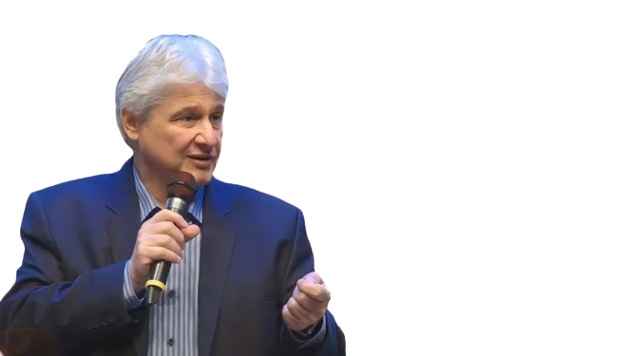
“Todo aquele que se propõe a entrar numa batalha tem, necessariamente, que saber quem é o seu inimigo, como ele se manifesta e age, e qual o seu sistema de trabalho” (Paschoal Piragine Jr).

Slide 7
O REINO DAS TREVAS SE CARACTERIZA POR UMA HIERARQUIA
Do mesmo modo como em um exército humano existem soldados, sargentos, capitães, generais e assim por diante, há entre os demônios diferentes níveis de autoridade e de força, bem como diferentes áreas de atuação.

Slide 8
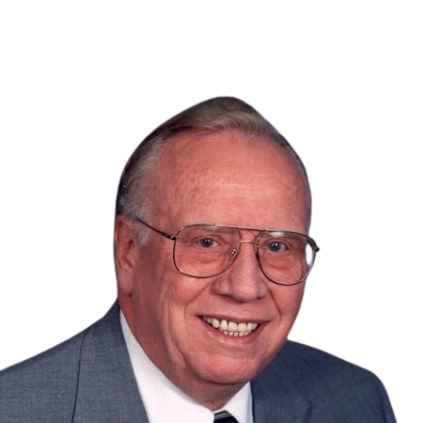
“Satanás é o comandante-em-chefe das forças das trevas. Sob as ordens de Satanás está um grupo de comandantes chamados principados. No nível logo abaixo estão as potestades. O nível seguinte é constituído dos príncipes do mundo destas trevas. Estes têm, sob o seu comando, um vastíssimo nível final de seres espirituais, chamados de hostes espirituais da iniquidade ou espíritos maus nas regiões celestes” (Mark I. Bubeck).

Slide 9
O QUE A BÍBLIA DIZ?
“Pois não é contra carne e sangue que temos de lutar, mas sim contra os principados, contra as potestades, contra os príncipes do mundo destas trevas, contra as hostes espirituais da iniquidade nas regiões celestes” (Ef 6.12).

Slide 10
ALGUNS DEMÔNIOS EXERCEM UM DOMÍNIO GEOGRÁFICO
Certos principados estão estabelecidos sobre regiões ou países, comandando ali os espíritos malignos. Outros podem exercer seu domínio sobre áreas culturais, políticas, ideológicas ou financeiras.

Slide 11
“O Antigo Testamento parece confirmar o conceito de nomeação das forças satânicas para realizar o plano de Satanás em certas regiões geográficas. Existem demônios específicos designados para áreas e povos específicos” (Mark I. Bubeck).

Slide 12
O QUE A BÍBLIA DIZ?
“Mas o príncipe do reino da Pérsia me resistiu por vinte e um dias, e eis que Miguel, um dos primeiros príncipes, veio para ajudar-me, e eu o deixei ali com os reis da Pérsia... Sabes por que eu vim a ti? Agora tornarei a pelejar contra o príncipe dos persas; e, saindo eu, eis que virá o príncipe da Grécia” (Dn 10.13,20).

Slide 13
JESUS É MAIS PODEROSO DO QUE TODO O EXÉRCITO DE SATANÁS
Lutamos contra um exército numeroso, poderoso e bem-articulado. Entretanto, nosso General é infinitamente mais forte do que a soma de todos os seus inimigos. Cristo já triunfou sobre as forças do mal.

Slide 14
O QUE A BÍBLIA DIZ?
“Que operou em Cristo, ressuscitando-o dentre os mortos e fazendo-o sentar-se à sua direita nos céus, muito acima de todo principado, e autoridade, e poder, e domínio, e de todo nome que se nomeia, não só neste século, mas também no vindouro; e sujeitou todas as coisas debaixo dos seus pés, e para ser cabeça sobre todas as coisas o deu à igreja” (Ef 1.20-22).

Slide 15
O QUE A BÍBLIA DIZ?
“E tendo despojado os principados e potestades, os exibiu publicamente, e deles triunfou na mesma cruz” (Cl 2.15).

Slide 16
O QUE A BÍBLIA DIZ?
“Cristo, que está à destra de Deus, tendo subido ao céu, havendo-se-lhe sujeitado os anjos, e as autoridades, e as potestades” (1 Pe 3.22).

Slide 17
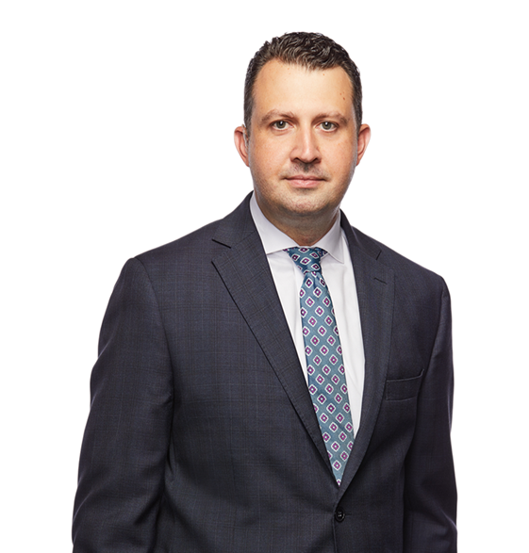
EM CRISTO, TEMOS VITÓRIA SOBRE O EXÉRCITO DE SATANÁS
Desde que nos convertemos, passamos a nos assentar, espiritualmente, junto com Cristo. Isso significa que temos a sua autoridade para enfrentar e vencer qualquer ação maligna que se levante contra a vontade de Deus.

Slide 18
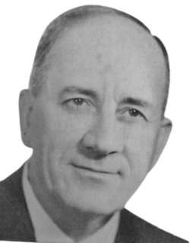
“O Filho de Deus se manifestou para destruir as obras do diabo. Na ascensão, Deus colocou seu Filho numa posição de indiscutível autoridade, acima de todo principado e potestade, afastando qualquer nome que quisesse desafiar sua autoridade. E porque partilhamos dessa mesma posição, ele nos delegou sua autoridade tornando-nos seus representantes aqui na terra” (R. Arthur Mathews).

Slide 19
O QUE A BÍBLIA DIZ?
“Estando nós ainda mortos em nossos delitos, nos vivificou juntamente com Cristo (pela graça sois salvos), e nos ressuscitou juntamente com ele, e com ele nos fez sentar nas regiões celestes em Cristo Jesus” (Ef 2.5,6).

Slide 20
“A consequência de você entrar em contato com a majestade de Cristo é que você subjuga o inimigo” (Graham Coke).
PRÓXIMO ESTUDO: 19) EXPULSANDO DEMÔNIOS

